Slide 1
ΑΝΑΛΥΣΗ ΙΖΗΜΑΤΟΓΕΝΩΝ ΛΕΚΑΝΩΝ
Ενότητα 9: Λεκάνη Καλαμάτας
Αβραάμ Ζεληλίδης, Καθηγητής
Σχολή Θετικών Επιστημών
Τμήμα Γεωλογίας

Slide 2
Άδειες Χρήσης
Το παρόν υλικό διατίθεται με τους όρους της άδειας χρήσης Creative Commons Αναφορά, Μη Εμπορική Χρήση, Μη παράγωγα έργα 4.0 [1] ή μεταγενέστερη, Διεθνής Έκδοση. Εξαιρούνται τα αυτοτελή έργα τρίτων π.χ. φωτογραφίες, διαγράμματα κ.λ.π., τα οποία εμπεριέχονται σε αυτό και τα οποία αναφέρονται μαζί με τους όρους χρήσης τους στο «Σημείωμα Χρήσης Έργων Τρίτων».
[1] http://creativecommons.org/licenses/by-nc-nd/4.0/
Σύμφωνα με αυτήν την άδεια ο δικαιούχος σας δίνει το δικαίωμα να:
Μοιραστείτε — αντιγράψετε και αναδιανέμετε το υλικό
Υπό τους ακόλουθους όρους:
Αναφορά Δημιουργού — Θα πρέπει να καταχωρίσετε αναφορά στο δημιουργό, με σύνδεσμο της άδειας
Μη εμπορική χρήση — Δεν μπορείτε να χρησιμοποιήσετε το υλικό για εμπορικούς σκοπούς
Μη παράγωγα έργα — Μπορείτε να αναδιανείμετε το υλικό ως έχει, χωρίς να προβείτε σε αλλαγές (ανάμιξη, τροποποίηση)

Slide 3
Χρηματοδότηση
Το παρόν εκπαιδευτικό υλικό έχει αναπτυχθεί στα πλαίσια του εκπαιδευτικού έργου του διδάσκοντα.
Το έργο «Ανοικτά Ακαδημαϊκά Μαθήματα στο Πανεπιστήμιο Πατρών» έχει χρηματοδοτήσει μόνο τη αναδιαμόρφωση του εκπαιδευτικού υλικού.
Το έργο υλοποιείται στο πλαίσιο του Επιχειρησιακού Προγράμματος «Εκπαίδευση και Δια Βίου Μάθηση» και συγχρηματοδοτείται από την Ευρωπαϊκή Ένωση (Ευρωπαϊκό Κοινωνικό Ταμείο) και από εθνικούς πόρους.

Slide 4
Αβραάμ Ζεληλίδης
ΑΝΑΛΥΣΗ ΙΖΗΜΑΤΟΓΕΝΩΝ ΛΕΚΑΝΩΝ
8. ΚΑΛΑΜΑΤΑ

Slide 5
ΣΥΝΟΨΗ
Τεκτονικό Καθεστώς
Υπολεκάνες – Χαρακτηριστικά

Slide 6
^{ΤΕΚΤΟΝΙΚΟ ΚΑΘΕΣΤΩΣ}
Η Λεκάνη της Καλαμάτας βρίσκεται στο ΝΔ τμήμα της Πελοποννήσου. Βρίσκεται 80 χλμ πίσω από το ελληνικό τόξο.
Το καθεστώς διαστολής χαρακτηρίζει την λεκάνη από το ανώτερο Πλειόκαινο έως και το κατώτερο Πλειστόκαινο, που η λεκάνη ελέγχεται από το τόξο του Αιγαίου ως backarc.
Η ιζηματογένεση ήταν συνεχής κατά την διάρκεια αυτή, και χαρακτηρίζεται από δελταϊκά ριπίδια.

Slide 7
^{ΤΕΚΤΟΝΙΚΟ ΚΑΘΕΣΤΩΣ}
Έχει μήκος 80-100χλμ και πλάτος περί τα 20χλμ.
Η τροφοδοσία της λεκάνης ελέγχεται κυρίαρχα από τις ιζηματογενείς αποθέσεις της λεκάνης προχώρας της Πίνδου.
Κυριαρχούν δυο συστήματα κανονικών ρηγμάτων:
-Ένα ορθογώνιο σύστημα κατά το Πλειόκαινο
-Ένα σύστημα ΒΒΑ-ΝΝΔ και ρηγμάτων μετασχηματισμού ΔΒΔ-ΑΝΑ κατά το Πλειστόκαινο.

Slide 8
^{ΤΕΚΤΟΝΙΚΟ ΚΑΘΕΣΤΩΣ}
Τα λιστρικής γεωμετρίας ρήγματα επηρέασαν την λεκάνη διαχωρίζοντας την σε 7 υπολεκάνες στα ανατολικά (Μέζαπος, Καρδαμύλη, Οίτυλο, Κιτριές ΝΑ και Αρφανών, Βελανιδιάς, Άμφιας στα ΒΑ) ενώ η τεκτονική δράση ήταν ασθενής στα δυτικά δημιουργώντας δυο υπολεκάνες (Κορώνης, Βελίκας).

Slide 9
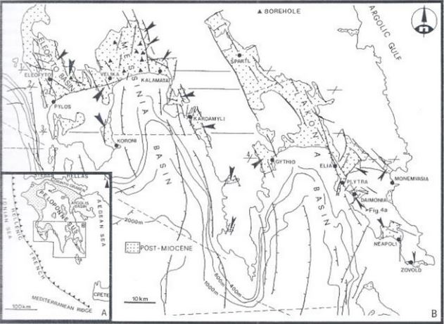
^{ΤΕΚΤΟΝΙΚΟ ΚΑΘΕΣΤΩΣ}

Slide 10
^{ΠΑΛΑΙΟΓΕΩΓΡΑΦΙΑ}
Κατά το ανώτερο Πλειόκαινο οι δελταϊκές αποθέσεις λαμβάνουν χώρα στο βόρειο τμήμα.
Κατά το ανώτερο Πλειστόκαινο ο σχηματισμός ασσύμετρων τάφρων με αύξηση βάθους προς τα ανατολικά περιορίζει την απόθεση στο νότιο τμήμα.
Οι παλαιορευματικές αναλύσεις δείχνουν Ν-ΝΑ κίνηση των ιζημάτων (παράλληλα με τα συστήματα ρηγμάτων) και περιορισμένη κίνηση Α-Δ λόγω ρηγμάτων μεταφοράς.

Slide 11
^{ΠΑΛΑΙΟΓΕΩΓΡΑΦΙΑ}
Το ανατολικό τμήμα της λεκάνης βυθίζεται περισσότερο ενώ και το οργανικό υλικό αυξάνεται προς τα ανατολικά.
Οργανικό υλικό χερσογενούς προέλευσης και απολιθώματα φυτικών προς τα δυτικά δείχνουν την διάκριση των περιβαλλόντων ιζηματογένεσης.
Η στρωματογραφική και ιζηματολογική ανάλυση υποδηλώνει δελταϊκό περιβάλλον με έντονη κυματική δράση.

Slide 12
Σημείωμα Αναφοράς
Copyright, Πανεπιστήμιο Πατρών, Αβραάμ Ζεληλίδης. «Ανάλυση Ιζηματογενών Λεκανών». Έκδοση: 1.0. Πάτρα 2015. Διαθέσιμο από τη δικτυακή διεύθυνση: https://eclass.upatras.gr/courses/GEO355

Slide 13
Σημείωμα Χρήσης Έργων Τρίτων
Το υλικό της παρουσίασης προέρχεται από:
Τις σημειώσεις από τις παρουσιάσεις του Καθηγητή του Τμήματος Γεωλογίας Αβράαμ Ζεληλίδη
Το φωτογραφικό αρχείο του εργαστηρίου Ιζηματολογίας Πανεπιστημίου Πατρών
Χάρτες και γραφήματα από το αρχείο του εργαστηρίου Ιζηματολογίας Πανεπιστημίου Πατρών

Slide 14
Τέλος Ενότητας

